Slide 1
Injection

Slide 2
Welche Injections gibt es?
SQL-Injection (SQLi)
Cross-Site Scripting (XSS)
XML-Injection
LDAP-Injection
OS-Command-Injection

Slide 3
SQL-Injection (SQLi)
Was ist eine SQL injection?
Wie wird die SQL injection angewendet?
Wie schützt man sich vor der SQL injection?

Slide 4
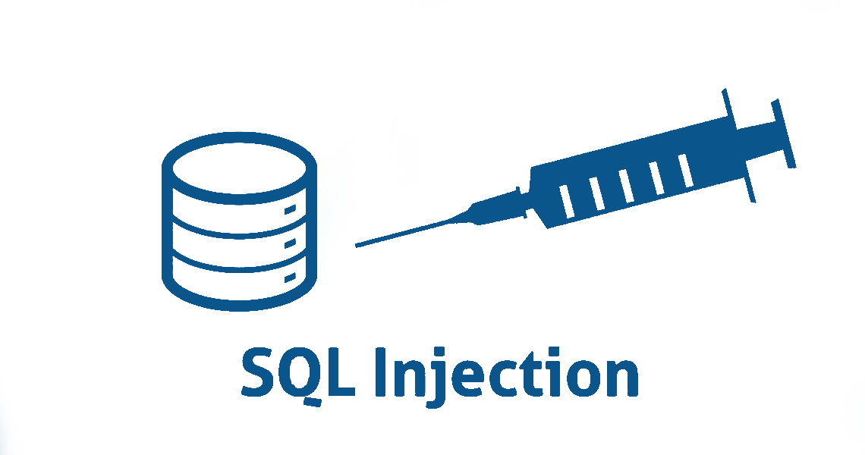
Was ist eine SQL-Injection?
Ein Angriffsart, wobei eine Anwendung oder Datenbank injiziert wird.
Durch Einfügung von nicht vertrauenswürdigen Daten in Eingabefelder oder andere Benutzereingaben
Code wird von Anwendung interpretiert und ausgeführt
Führt dann zu Sicherheitslücken
Notes:
SQL-Injection ist grundsätzlich eine Sicherheitslücke, wo der Angreifer schädliche SQL-Code in eine Webanwendung einbringen kann.
So kann man auf die Datenbank zugreifen, Daten ändern oder löschen.
Die Lücke ensteht, wenn die Anwendung Benutzereingaben nicht ausreichend validiert und filtert, sodass der eingegebene Code ungeprüft und ausgeführt wird.

Slide 5
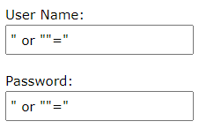
Wie wird die SQL-Injection angewendet?
Damit die Query-Eingabe gestört werden kann, können Quotes ‘ und “ verwendet werden, um aus dem String auszutreten und ein Zusatz in das Query einzufügen.
Damit des Query den Wert „True“ erhalten kann, kann man die Abfrage OR erweitern.
Wenn die Abfrage mit OR ‘=‘ in den Eingabefelder ergänz wird, kann die Query-Abfrage ein anderes Resultat weidergeben.
Beispiel:
Mit dieser Eingabe werden nun alle Rows von der User-Tabelle ausgegeben, da die OR-Bedingung immer „True“ enthält.
Tutorial und Quelle: https://www.w3schools.com/sql/sql_injection.asp

Slide 6

Wie schützt man sich vor der SQL-Injection?
Parameterisierte Abfragen
Validierung Benutzereingaben
Whitelisting statt Blacklisting
Berechtigungen Begrenzen
Notes:
Parameterisierte Abfragen:
Verwenden Sie parameterisierte Abfragen oder vorbereitete Anweisungen, um Benutzereingaben sicher in SQL-Abfragen einzubinden.
Validierung Benutzereingaben:
Validieren und bereinigen von Benutzereingabe, um potenziell gefährliche Zeichen zu entfernen oder zu escapen.
Whitelisting statt Blacklisting:
Whitelisting statt Blacklisting verwenden um nur erlaubte Zeichen oder Eingaben zuzulassen.
Berechtigungen Begrenzen:
Datenbankbenutzer die Berechtigungen begrenzen und nur die minimale erforderlichen Zugriffsrechte gewähren.

Slide 7
Wie schützt man sich vor der SQL-Injection?
Aktualisierte Software
Firewall-Regel Implementieren
Regelmässige Sicherheitsaudit
Notes:
Aktualisierte Software: Regelmässig die Datenbank-Software aktualisieren, um Sicherheitspatches einzuspielen
Firewall-Regel Implementieren:
Firewall-Regel und Netzwerksicherheit Implementieren, um unbefugte Zugriff auf Datenbank zu verhindern.
Regelmässige Sicherheitsaudit:
Regelmässige Sicherheitsaudit durchführen, um potenzielle Schwachstellen zu erkennen und zu beheben.

